Slide 1
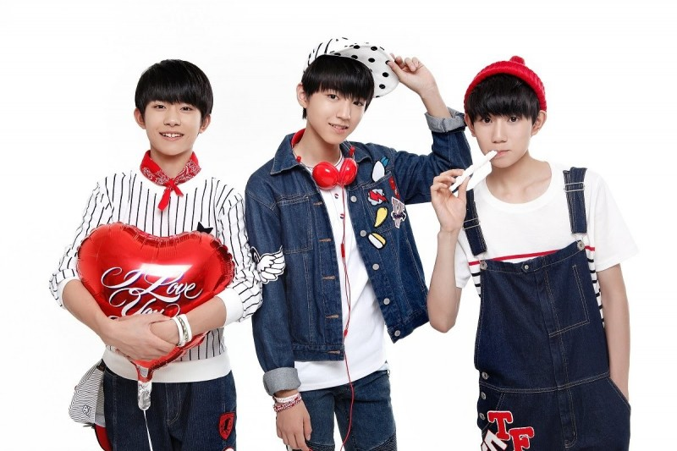
2016/11/17
教學者：蔡欣妤
學習者：康庭源
week7
圖片引用自網路公開下載圖片，僅作為公益教學用，不為營利販售用途

Slide 2
分享時間
分享一下你這週的喜怒哀樂吧~
圖片引用自網路公開下載圖片，僅作為公益教學用，不為營利販售用途

Slide 3
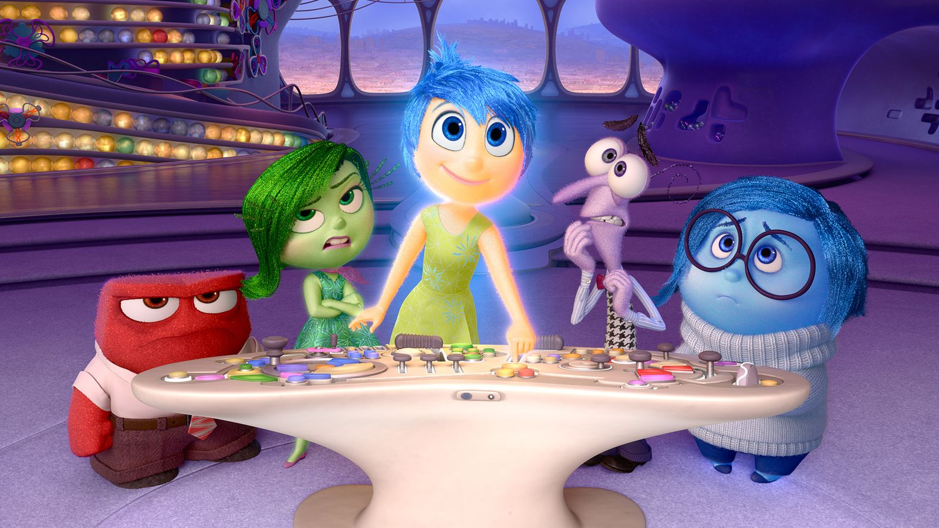
今日課程內容-腦筋急轉彎
(1)上週的悲劇
我們一起來補救吧~
(2)段考複習
(3)輕鬆一下
***4:55~5:00是下課時間***
圖片引用自網路公開下載圖片，僅作為公益教學用，不為營利販售用途

Slide 4
在上課之前...你看過腦筋急轉彎嗎？
圖片引用自網路公開下載圖片，僅作為公益教學用，不為營利販售用途

Slide 5
《腦筋急轉彎》角色介紹
Joy
樂樂
Fear 驚驚
Disgust
厭厭
Sadness
憂憂
Anger
怒怒
圖片引用自網路公開下載圖片，僅作為公益教學用，不為營利販售用途

Slide 6
《腦筋急轉彎》角色介紹
Riley Andersen 萊莉
《腦筋急轉彎》 的主角是一個十一歲的女孩，她的名字是 Riley 萊莉，電影中主要的五個情緒角色都是Riley 的情緒。
圖片引用自網路公開下載圖片，僅作為公益教學用，不為營利販售用途

Slide 7
讓我們看看有哪些字能代表這些情緒吧~
圖片引用自網路公開下載圖片，僅作為公益教學用，不為營利販售用途

Slide 8
情緒單字擴充包-Joy 樂樂
happiness 快樂、幸福
over the moon 非常開心和興奮
圖片引用自網路公開下載圖片，僅作為公益教學用，不為營利販售用途

Slide 9
情緒單字擴充包-Sadness 憂憂
sorrow 悲傷
feel down 情緒低落
feel blue 感到沮喪、悶悶不樂
圖片引用自網路公開下載圖片，僅作為公益教學用，不為營利販售用途

Slide 10
情緒單字擴充包-Fear 驚驚
terror 恐懼
have butterflies in the stomach
感覺緊張、不安
圖片引用自網路公開下載圖片，僅作為公益教學用，不為營利販售用途

Slide 11
情緒單字擴充包-Anger 怒怒
displeasure 不愉快
fury 憤怒
fly off the handle 情緒失控
圖片引用自網路公開下載圖片，僅作為公益教學用，不為營利販售用途

Slide 12
情緒單字擴充包-Disgust 厭厭
distrust 不信任
hate 討厭
feel sick to the stomach 覺得噁心
圖片引用自網路公開下載圖片，僅作為公益教學用，不為營利販售用途

Slide 13
難受想哭-藍瘦香菇
圖片引用自網路公開下載圖片，僅作為公益教學用，不為營利販售用途

Slide 14
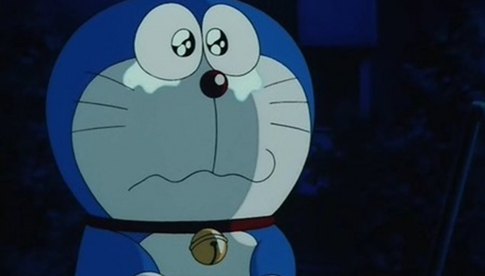
傷心難過有什麼其他說法嗎？
be/feel sad 很難過
be in a bad mood 心情不好
feel blue 情緒低落
get a face like a wet weekend 臉像下了一週的雨
feel like crying 難過到快哭了
cry one’s heart out 哭得痛徹心扉
圖片引用自網路公開下載圖片，僅作為公益教學用，不為營利販售用途

Slide 15
生氣憤怒有什麼其他說法嗎？
hit the ceiling 火冒三丈
氣到火都冒到天花板了
hot under the collar
氣到領子都開始冒煙了，表示非常生氣
hopping mad 氣得跳腳
hop 是跳躍的意思，而 mad 有發怒的意思
圖片引用自網路公開下載圖片，僅作為公益教學用，不為營利販售用途

Slide 16
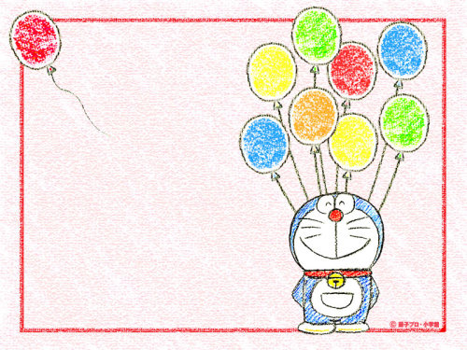
句型練習
I feel_____.
我覺得____。
圖片引用自網路公開下載圖片，僅作為公益教學用，不為營利販售用途

Slide 17
段考複習-第二課
Where are you going?
Where is the_______?
請用課本教的單字回答我~
圖片引用自網路公開下載圖片，僅作為公益教學用，不為營利販售用途

Slide 18
複習段考-第三課
What do you see?
How many _______ are there?
請用課本教的單字回答我~
圖片引用自網路公開下載圖片，僅作為公益教學用，不為營利販售用途

Slide 19
好聽歌曲分享 -TFBOYS 青春修練手冊
圖片引用自網路公開下載圖片，僅作為公益教學用，不為營利販售用途

Slide 20
輕鬆一下-大家來找碴1
圖片引用自網路公開下載圖片，僅作為公益教學用，不為營利販售用途

Slide 21
輕鬆一下-大家來找碴2
圖片引用自網路公開下載圖片，僅作為公益教學用，不為營利販售用途

Slide 22
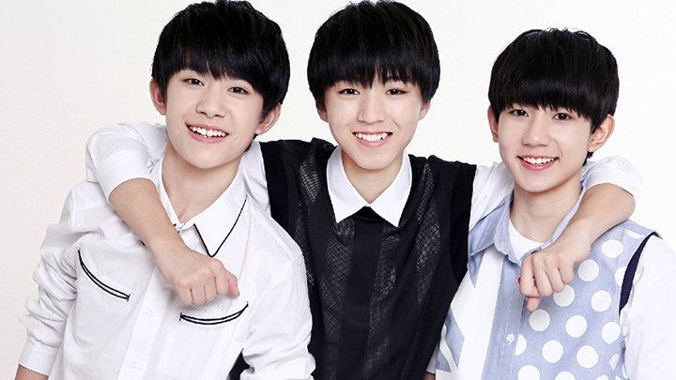
下次見面是…11/24 期待看到你~
段考加油喲~~
圖片引用自網路公開下載圖片，僅作為公益教學用，不為營利販售用途

